Slide 1
Ανατομία σπλάχνων Αλέξανδρος Περγάρης & Δημήτριος Γούτας

Slide 2
Πνεύμονες

Slide 5
Υπεζωκότας

Slide 7
Καρδιά

Slide 10
Περικάρδιο

Slide 11
Θυρεοειδής αδένας

Slide 12
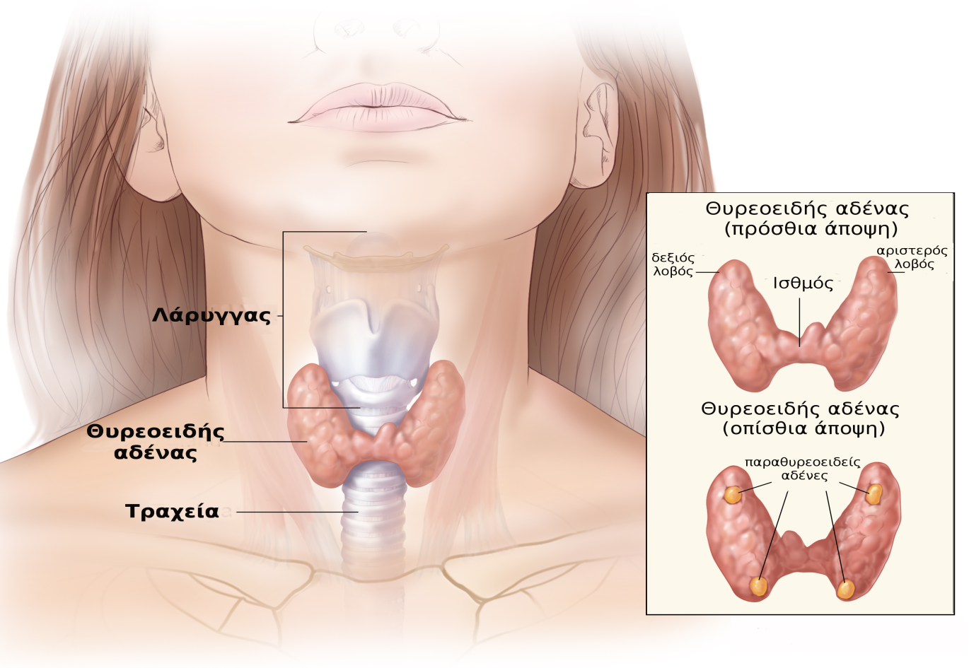
Ανατομία θυρεοειδούς
Ο ισθμός μπορεί να χρησιμοποιηθεί για να ξεχωρίσουμε τους άνω από τους κάτω πόλους των λοβών του θυρεοειδούς, ενώ το κοίλο σχήμα του αδένα, καθώς «αγκαλιάζει» την τραχεία, μας επιτρέπει να διακρίνουμε την πρόσθια με την οπίσθια επιφάνεια. Ο συνδυασμός των παραπάνω χαρακτηριστικών μας προσανατολίζει στους λοβούς του αδένα.
Πρόσθια επιφάνεια (κυρτή)
ΑΡ
ΔΕ
Οπίσθια επιφάνεια (κοίλη)

Slide 13
Θύμος αδένας

Slide 14
Οισοφάγος

Slide 16
Στόμαχος
ΠΡΟΣΘΙΑ ΕΠΙΦΑΝΕΙΑ

Slide 18
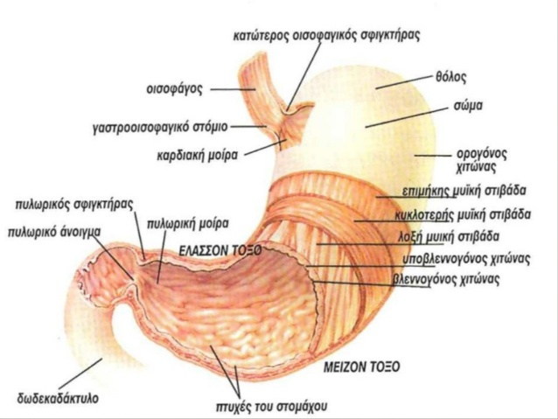
Ανατομία στομάχου
ΠΡΟΣΘΙΑ ΕΠΙΦΑΝΕΙΑ
Ο στόμαχος διακρίνεται σε 4 βασικές ανατομικές περιοχές: την καρδιακή μοίρα, τον θόλο, το σώμα και το άντρο. Στον προσανατολισμό του στομάχου βοηθά κυρίως ο εντοπισμός του μείζονος και του ελάσσονος τόξου. Το μείζον τόξο σχηματίζει μια κυρτή επιφάνεια στο κάτω τμήμα του στομάχου, ενώ το έλασσον τόξο με το κοίλο σχήμα του, βοηθά στην εντόπιση της άνω επιφάνειας του στομάχου.

Slide 19
Έντερο

Slide 20
Λεπτό έντερο

Slide 21
Παχύ έντερο

Slide 23
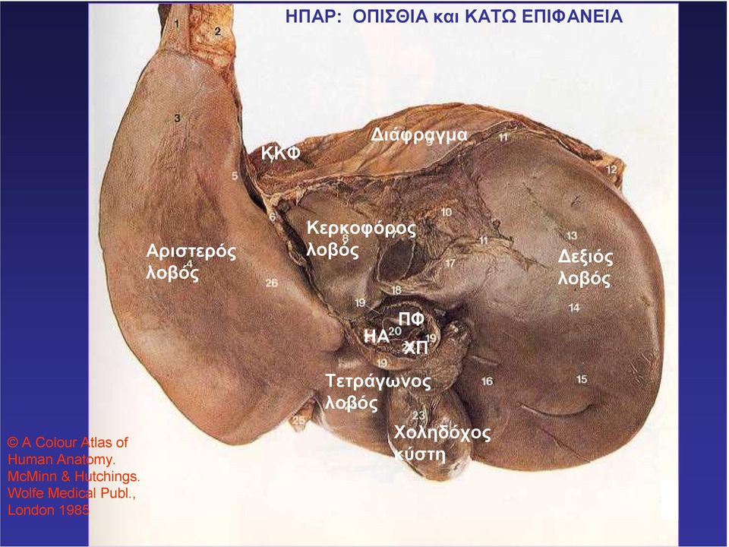
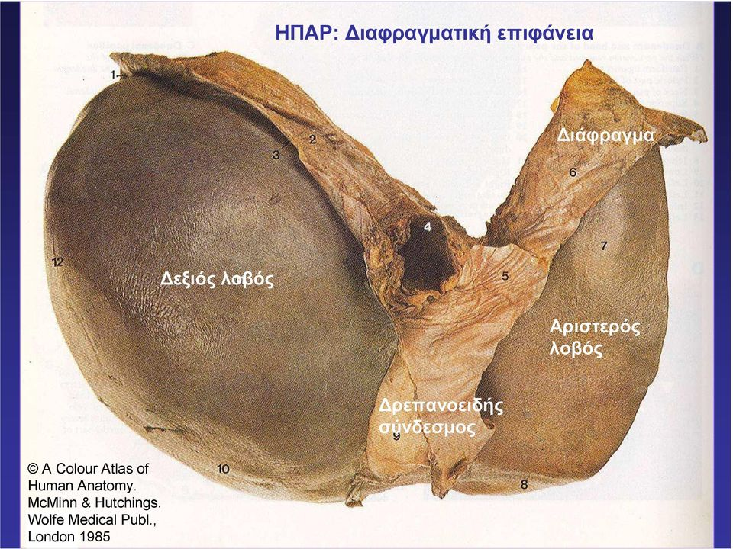
Ανατομία ήπατος
Το ήπαρ διακρίνεται σε 4 λοβούς.
Ο αριστερός λοβός (μικρότερος σε μέγεθος από τον δεξιό) με τον δεξιό λοβό χωρίζονται από τον δρεπανοειδή σύνδεσμο και μπορούν εύκολα να ξεχωρίσουν από τη διαφραγματική επιφάνεια του ήπατος.
Ο κερκοφόρος λοβός βρίσκεται ανάμεσα στην κάτω κοίλη φλέβα και την πυλαία φλέβα, ενώ ο τετράγωνος λοβός εντοπίζεται ανάμεσα στον κυστικό βόθρο και τον στρογγύλο σύνδεσμο.

Slide 24
Ήπαρ

Slide 27
Χοληφόρο δέντρο

Slide 28
Πάγκρεας

Slide 30
Σπλήνας

Slide 31
Σπλήνας

Slide 33
Νεφροί

Slide 36
Επινεφρίδια

Slide 39
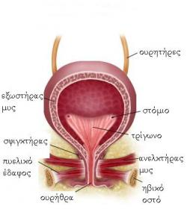
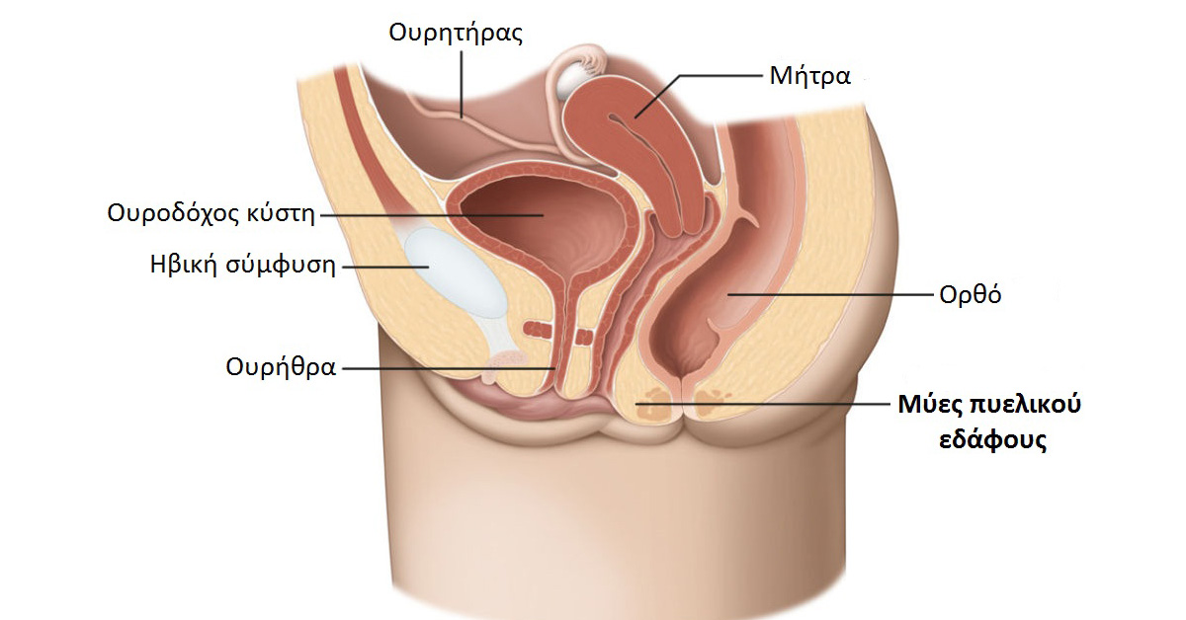
Ανατομία ουροδόχου κύστεως
ΟΠΙΣΘΙΑ ΕΠΙΦΑΝΕΙΑ ΟΥΡΟΔΟΧΟΥ
Ο προσανατολισμός της ουροδόχου κύστεως βασίζεται σε μεγάλο βαθμό στην ανάσπαση του περιτοναίου, η οποία κατά την πρόσθια επιφάνεια βρίσκεται πιο ψηλά συγκριτικά με την οπίσθια επιφάνεια. Σε περίπτωση παρουσίας και άλλων πυελικών οργάνων, τότε μπορούν να χρησιμοποιηθούν αυτά για τον προσανατολισμό του παρασκευάσματος, π.χ η παρουσία των σπερματοδόχων κύστεων ή της μήτρας μας υποδεικνύουν την οπίσθια επιφάνεια της κύστεως.

Slide 40
Ουροδόχος Κύστη

Slide 41
Προστάτης αδένας

Slide 42
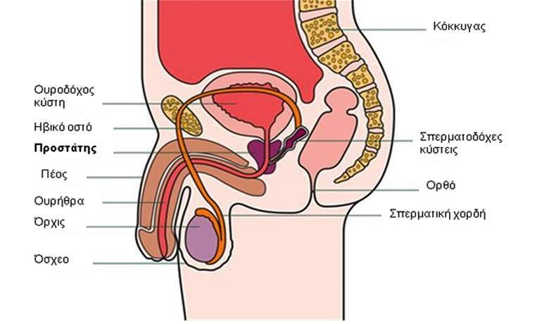
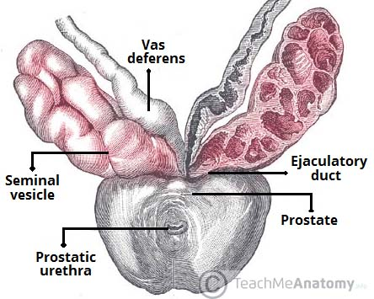
Ανατομία προστάτη αδένα
ΠΡΟΣΘΙΑ ΕΠΙΦΑΝΕΙΑ
ΟΠΙΣΘΙΑ ΕΠΙΦΑΝΕΙΑ
ΠΡΟΣΤΑΤΗ
ΚΟΡΥΦΗ
Τα κολοβώματα των σπερματοδόχων κύστεων και των εκσπερματιστικών πόρων εντοπίζονται στην οπίσθια και άνω επιφάνεια του αδένα αποτελώντας το κυριότερο ανατομικό χαρακτηριστικό για την διάκριση του δεξιού από τον αριστερό λοβό.
Με βάση τα παραπάνω χαρακτηριστικά, μπορούμε να διακρίνουμε τη βάση του προστάτη αδένα που βρίσκεται σε επαφή με τον αυχένα της ουροδόχου κύστης στην άνω επιφάνεια καθώς και την κορυφή του προστάτη αδένα στην κάτω επιφάνεια.

Slide 43
ΠΡΟΣΘΙΑ ΕΠΙΦΑΝΕΙΑ

Slide 44
Αναπαραγωγικό σύστημα άρρενος

Slide 47
Όρχεις

Slide 52
Αναπαραγωγικό σύστημα θήλεος

Slide 55
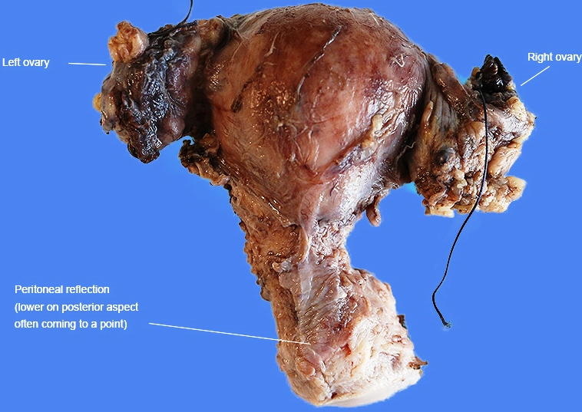
ΟΠΙΣΘΙΑ ΕΠΙΦΑΝΕΙΑ

Slide 56
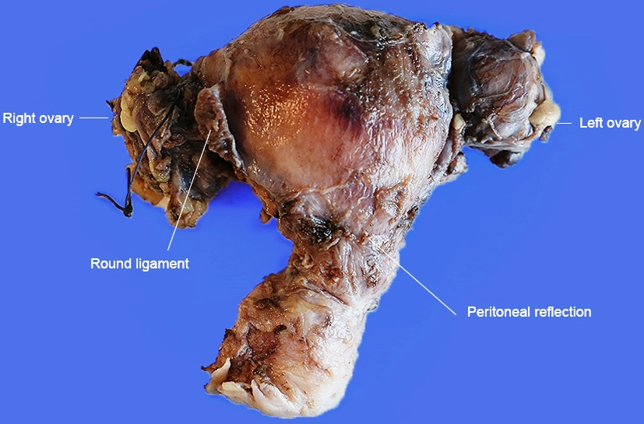
ΠΡΟΣΘΙΑ ΕΠΙΦΑΝΕΙΑ

